Slide 1


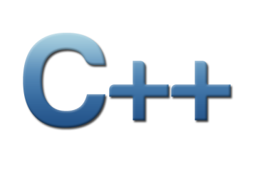

CÁC ĐẶC ĐIỂM MỚI CỦA C++

Slide 2
Nội dung
1
Một số lưu ý
2
Ngôn ngữ C++
3
Tham số mặc nhiên
4
Tái định nghĩa hàm
5
Quản lý bộ nhớ động
5
6
Truyền tham số
7
Inline Functions
5

Slide 3
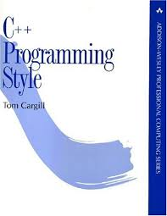

Phong cách lập trình
Những lưu ý về phong cách lập trình:
Đặt tên (biến, hàm,…)
Tab
Khai báo prototype
{}

Slide 4

Bài tập C
Nhập bốn số nguyên và xuất các giá trị vừa nhập
Có bao nhiêu cách để giải quyết?

Slide 5
Bài tập C – Giải
Dùng 4 biến ➔cách dài nhất, cơ bản nhất
Dùng mảng ➔khai báo biến gọn hơn, 1 lần thay cho nhiều lần
Dùng mảng và vòng lặp do while ➔viết code nhập gọn hơn, viết 1 lần thay cho nhiều lần
Dùng mảng và vòng lặp for ➔viết code gọn hơn, for viết gọn hơn vòng while

Slide 6
Bài tập C – Giải
Dùng mảng, vòng lặp for gộp ➔viết code gọn hơn, nhưng không tách riêng được 2 phần nhập xuất
Dùng hàm để tách riêng phần nhập xuất ➔code có thể tái sử dụng nhiều lần
Dùng file để nhập xuất từ file thay cho việc nhập bằng bàn phím và xuất ra màn hình

Slide 7
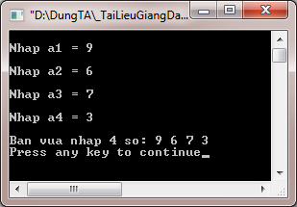
Bài tập C – Giải
Cách 1: Dùng 4 biến
void main(){
int a1, a2, a3, a4;
printf("\nNhap a1 = ");
scanf("%d", &a1);
printf("\nNhap a2 = ");
scanf("%d", &a2);
printf("\nNhap a3 = ");
scanf("%d", &a3);
printf("\nNhap a4 = ");
scanf("%d", &a4);
printf("\nBan vua nhap 4 so: %d %d %d %d\n", a1, a2, a3, a4);
}

Slide 8
Bài tập C – Giải
Cách 2: Dùng mảng
void main(){
int a[4];
printf("\nNhap a1 = ");
scanf("%d", &a[0]);
printf("\nNhap a2 = ");
scanf("%d", &a[1]);
printf("\nNhap a3 = ");
scanf("%d", &a[2]);
printf("\nNhap a4 = ");
scanf("%d", &a[3]);
printf("\nBan nhap 4 so:%d %d %d %d\n", a[0], a[1], a[2], a[3]);
}

Slide 9
Bài tập C – Giải
Cách 3: Dùng mảng và vòng lặp while
void main(){
int a[4], i;
i = 0;
do{
printf("\nNhap a%d = ", i);
scanf("%d", &a[i]);
i++;
}while(i<4);
i = 0;
printf("\nBan vua nhap 4 so:");
do{
printf("%d ", a[i]);
i++;
}while(i<4);
}

Slide 10
Bài tập C – Giải
Cách 4: Dùng mảng và vòng lặp for
void main()
{
int a[4], i;
for (i=0; i<4; i++){
printf("\nNhap a%d = ", i);
scanf("%d", &a[i]);
}
printf("\nBan vua nhap 4 so:");
for (i=0; i<4; i++){
printf("%d ", a[i]);
}
}

Slide 11
Bài tập C – Giải
Cách 5: Dùng mảng và vòng lặp for gộp
void main()
{
int a[4], i;
for (i=0; i<4; i++)
{
printf("\nNhap a%d = ", i);
scanf("%d", &a[i]);
printf("%d ", a[i]);
}
}

Slide 12
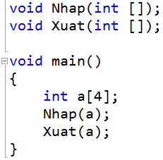
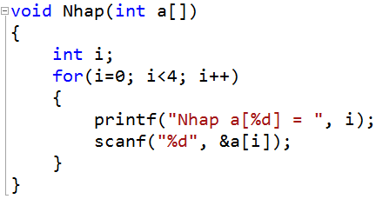
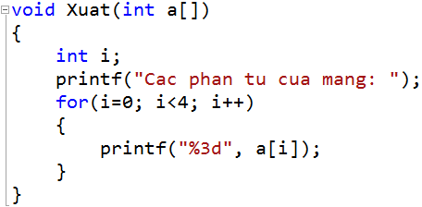
Bài tập C – Giải
Cách 6: Dùng hàm

Slide 13
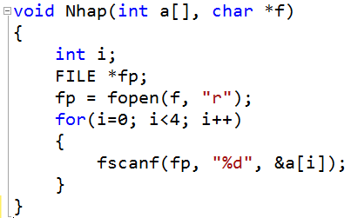
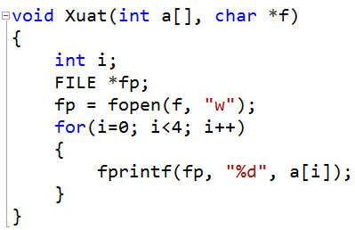
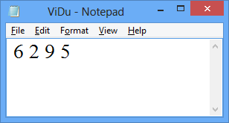
Bài tập C – Giải
Cách 7: Dùng file

Slide 14
Lịch sử ngôn ngữ lập trình

Slide 15

Lịch sử của C++
Mở rộng của C
Đầu thập niên 1980: Bjarne Stroustrup (Bell Laboratories)
Cung cấp khả năng lập trình hướng đối tượng
Ngôn ngữ lai
Notes:
Ngôn ngữ lai
C-like style
Object-oriented style
Both

Slide 16
Môi trường của C++
Biên dịch và thực thi chương trình C++:
Edit
Preprocess
Compile
Link
Load
Execute
Editor
Program is created in
the editor and stored
on disk.
Disk
Preprocessor
Disk
Preprocessor program
processes the code.
Compiler creates
object code and stores
it on disk.
Compiler
Disk
Linker links the object
code with the libraries,
creates a.out and
stores it on disk
Linker
Disk
Primary
Memory
Loader
Loader puts program
in memory.
Disk
.
.
.
.
.
.
Primary
Memory
CPU
CPU takes each
instruction and
executes it, possibly
storing new data
values as the program
executes.
.
.
.
.
.
.

Slide 17
Khác biệt đối với C
Chú thích
Các kiểu dữ liệu
Kiểm tra kiểu, đổi kiểu
Phạm vi và khai báo
Không gian tên
Hằng
Quản lý bộ nhớ
Tham chiếu
C++
C
Notes:
C là “một tập con” của C++
Thừa hưởng những đặc điểm tốt của C
Thêm vào một số khả năng mới để nâng cao hiệu quả
C chỉ hỗ trợ lập trình thủ tục
C++ ~= C + LTHĐT

Slide 18
Khác biệt đối với C
Phạm vi và khai báo:
Không giống như C, chúng ta có thể khai báo một biến tại một vị trí bất kỳ trong chương trình.
Một biến chỉ có tầm tác dụng trong khối lệnh nó được khai báo.
Do đó, C++ cung cấp toán tử định phạm vi (::) để xác định rõ biến nào được sử dụng khi xảy ra tình trạng định nghĩa chồng một tên biến trong một khối lệnh con.

Slide 19
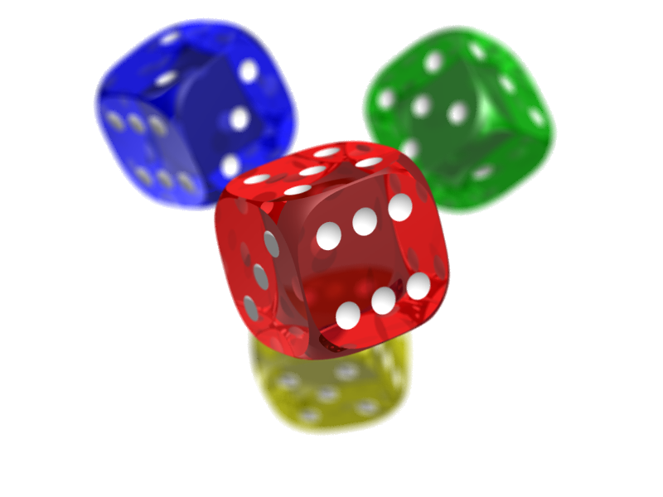
Toán tử phạm vi
Toán tử phạm vi (::)
Thường được dùng để truy cập các biến toàn cục trong trường hợp có biến cục bộ trùng tên
Ví dụ:
y = ::x + 3;

Slide 20
Toán tử phạm vi
1 // Using the unary scope resolution operator.
2 #include <iostream>
3 #include <iomanip>
4 using namespace std;
5
6 // define global constant PI
7 const double PI = 3.14159265358979;
8 int main()
9 {
10 //define local constant PI
11 const float PI = static_cast< float >( ::PI );
Access the global PI with ::PI.
Cast the global PI to a float for the local PI. This example will show the difference between float and double.
Notes:
Namespace (tạm dịch là không gian tên) là một cơ chế trong C++ cho phép chúng ta phân nhóm các thực thể như class, object, function thành những nhóm riêng biệt, mỗi nhóm đó được đặt cho
std::cout << "Hello World"; một cái tên, gọi là không gian tên (namespace).

Slide 21
Toán tử phạm vi
12 // display values of local and global PI constants
13 cout << setprecision( 20 )
14 << " Local float value of PI = " << PI
15 << "\nGlobal double value of PI = " << ::PI<< endl;
16 return 0; // indicates successful termination
17 } // end main
Borland C++ command-line compiler output:
Local float value of PI = 3.141592741012573242
Global double value of PI = 3.141592653589790007
Microsoft Visual C++ compiler output:
Local float value of PI = 3.1415927410125732
Global double value of PI = 3.14159265358979

Slide 22
Nhập xuất với C++
cin
Luồng nhập chuẩn
cout
Luồng xuất chuẩn
cerr
Luồng thông báo lỗi chuẩn

Slide 23
Nhập xuất với C++
cin and cout (#include <iostream> và using namespace std;):
cout << "hey";
char name[10];
cin >> name;
cout<<"Hey "<<name<<", nice name." << endl;
cout << endl;
Notes:
cout << endl; // print a blank line

Slide 24
Ví dụ 1
1 // Fig. 1.2: fig01_02.cpp
2 // A first program in C++.
3 #include <iostream>
4 using namespace std;
5 // function main begins program execution
6 int main()
7 {
8 cout << "Welcome to C++!\n";
9
10 return 0; // indicate that program ended successfully
11
12 } // end function main
Preprocessor directive to include input/output stream header file <iostream>.
Function main returns an integer value.
Single-line comments.
Left brace { begins function body.
Function main appears exactly once in every C++ program..
Statements end with a semicolon ;.
Corresponding right brace } ends function body.
Stream insertion operator.
Name cout belongs to namespace std.
Keyword return is one of several means to exit function; value 0 indicates program terminated successfully.
Welcome to C++!

Slide 25
Ví dụ 2
1 #include <iostream>
2 using namespace std;
3 // function main begins program execution
4 int main(){
5 int integer1; // first number to be input by user
6 int integer2; // second number to be input by user
7 int sum; // variable in which sum will be stored
8 cout << "Enter first integer\n"; // prompt
9 cin >> integer1; // read an integer
10 cout << "Enter second integer\n"; // prompt
11 cin >> integer2; // read an integer
12 sum = integer1 + integer2; // assign result to sum
13 cout << "Sum is " << sum << endl; // print sum
12 return 0; // indicate that program ended successfully
15 } // end function main
Declare integer variables.
Use stream extraction operator with standard input stream to obtain user input.
Calculations can be performed in output statements: alternative for lines 12 and 13:
std::cout << "Sum is " << integer1 + integer2 << std::endl;
Stream manipulator std::endl outputs a newline, then “flushes output buffer.”
Concatenating, chaining or cascading stream insertion operations.
Notes:
Enter first integer
45
Enter second integer
72
Sum is 117

Slide 26
Ví dụ 3
#include <iostream>
using namespace std;
void main() {
int n;
double d;
char s[100];
cout << “Input an int, a double and a string.”;
cin >> n >> d >> s;
cout << “n = “ << n << “\n”;
cout << “d = “ << d << “\n”;
cout << “s = “ << s << “\n”;
}

Slide 27
Các kiểu dữ liệu của C++
simple
structured
integral enum
floating
array struct union class
char short int long bool
address
float double long double
pointer reference

Slide 28


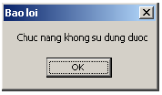


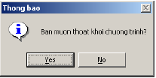
Tham số mặc nhiên
Ví dụ 1: Hàm thể hiện một cửa sổ thông báo trong Visual C++

Slide 29
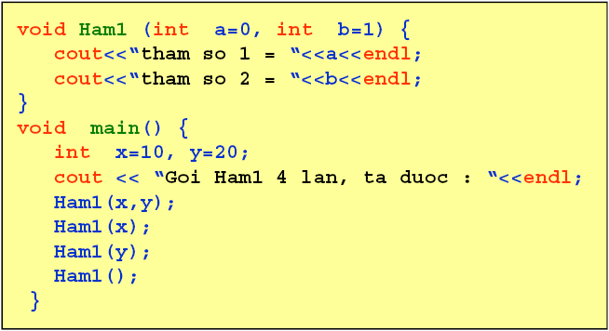
Tham số mặc nhiên
Ví dụ 2:

Slide 30
Tham số mặc nhiên
Mục đích:
Gán các giá trị mặc nhiên cho các tham số của hàm.
Khai báo tham số mặc nhiên:
Tất cả các tham số mặc nhiên phải là một dãy tham số liên tục và phải để ở cuối hàm.
Chỉ cần đưa vào khai báo, không cần trong định nghĩa.
Gọi hàm có tham số mặc nhiên:
Nếu cung cấp đủ tham số ➔dùng tham số truyền vào.
Nếu không đủ tham số ➔dùng tham số mặc nhiên.
Notes:
Còn gọi là tham số ngầm định
Ưu điểm:
Không cần hiểu rõ ý nghĩa tất cả các tham số
Có thể giảm được số lượng hàm cần định nghĩa

